Slide 1

TRƯỜNG TIỂU HỌC AN TIẾN
CHÀO MỪNG QUÝ THẦY, CÔ VỀ DỰ GIỜ THĂM LỚP
TIẾT TOÁN
Lớp 3E
GV: BÙI THỊ MINH HOA
Năm học: 2024 - 2025

Slide 2
Khởi động

Slide 3
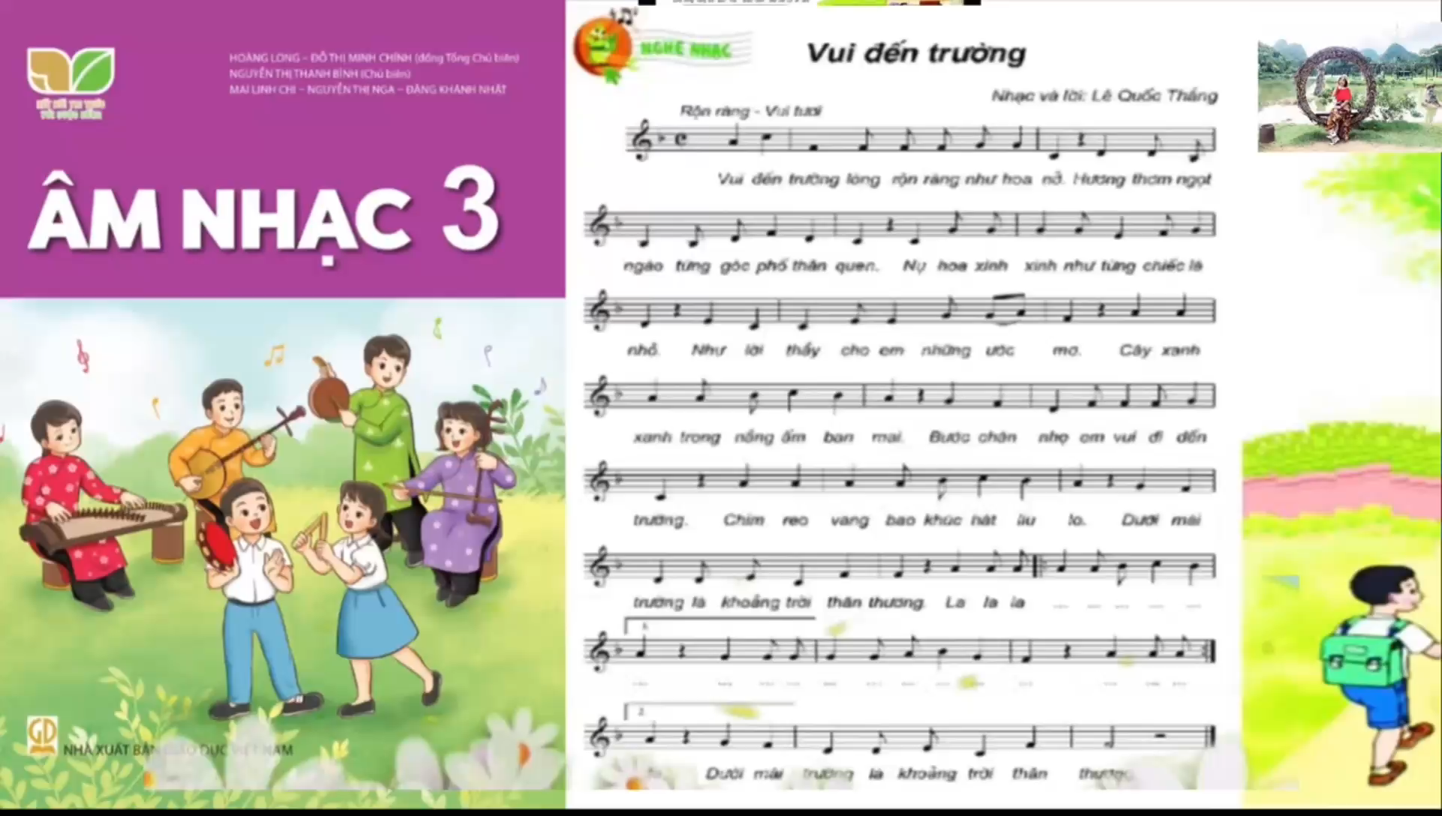

Slide 4

TRÒ CHƠI
CHUYỀN BÓNG

Slide 5
Thứ Hai ngày 23 tháng 9 năm 2024
TOÁN
BÀI 5: BẢNG NHÂN 3, BẢNG CHIA 3
(TIẾT 1)

Slide 6








Slide 7
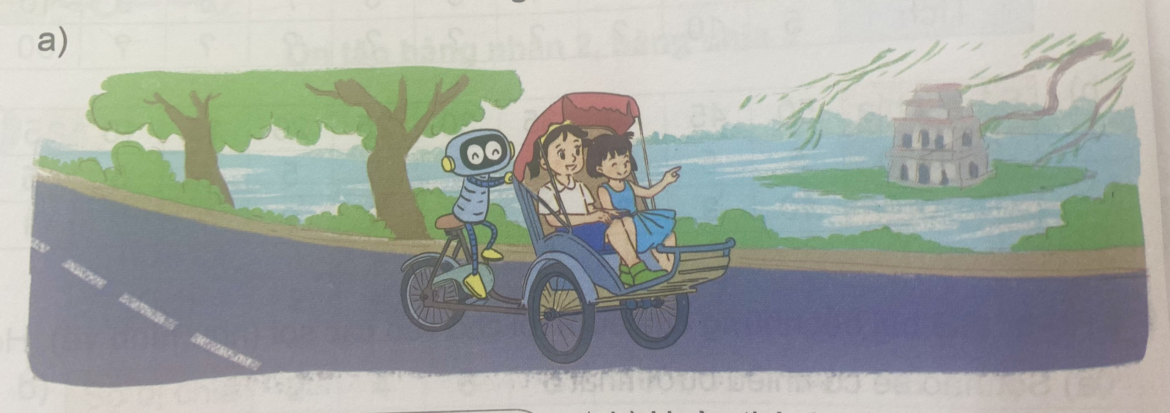

Slide 8
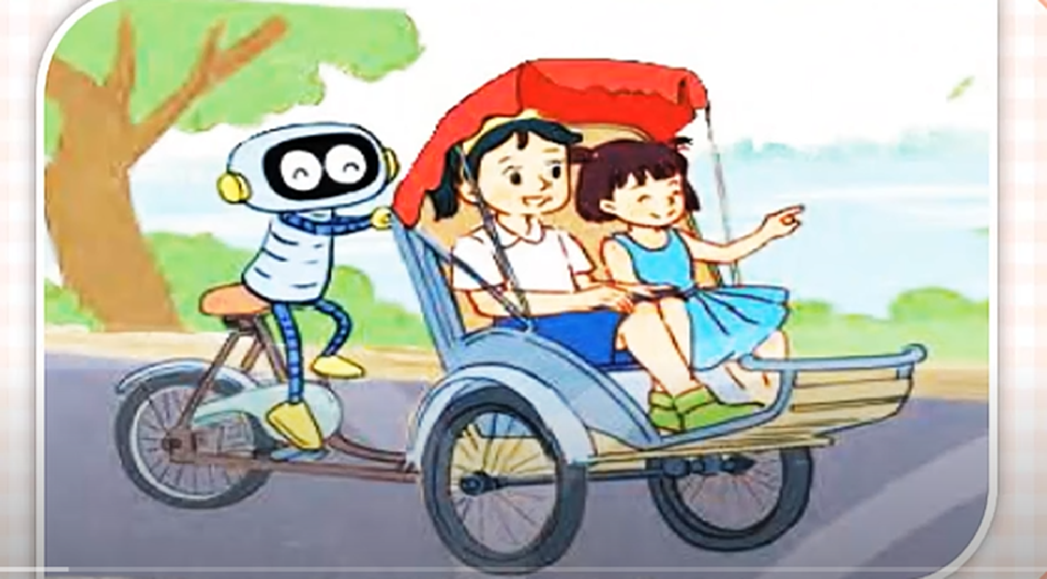

Mỗi xích lô có 3 bánh xe.
Hỏi 4 xe xích lô có bao nhiêu bánh xe?
3 x 4 = 3 + 3 + 3 + 3
= 12

Slide 9
Mỗi xích lô có 3 bánh xe.
Hỏi 4 xe xích lô có bao nhiêu bánh xe?
4 xe xích lô có số bánh xe là:
3 x 4 = 12 (bánh xe)

Slide 10
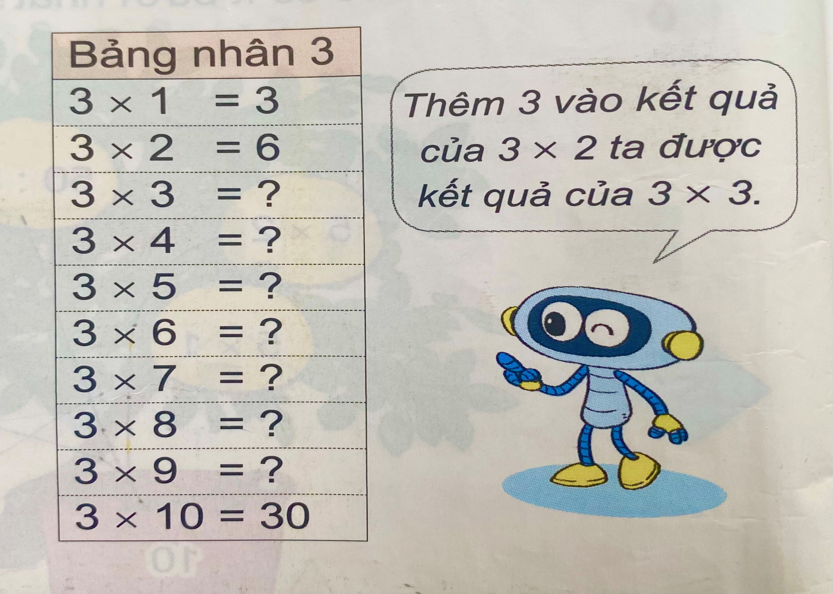
Hoàn thành bảng nhân 3

Slide 11
3 x 1 = 3
Bảng nhân 3
3 x 2 = 6
3 x 3 = 9
3 x 4 = 12
3 x 5 = 15
3 x 6 = 18
3 x 7 = 21
3 x 8 = 24
3 x 9 = 25
3 x10 =30

Slide 12
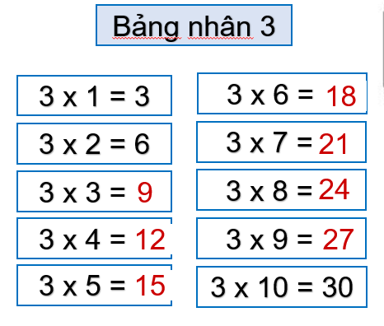

Nhận xét
Thừa số thứ nhất
Thừa số thứ hai
Tích

Slide 13




Tiếp theo
VÒNG QUAY
MAY MẮN
THÀNH VINH
TUẤN KHANG
NGỌC A
GIA HUY
ÁNH DƯƠNG
TỊNH VIÊN
QUANG TÙNG
VI ANH
BẢO NHI
GIA BẢO
VI ANH
MINH CHÂU
ÁNH DƯƠNG
THÙY DUNG
QUANG HƯNG
ÁNH DƯƠNG
MINH CHÂU
ANH DUY
YẾN NGỌC
QUANG HƯNG
THÀNH VINH
TUẤN KHANG
QUANG TÙNG
MAI LINH
CHÍ THÀNH
YẾN NGỌC
TỊNH VIÊN
TRÚC QUỲNH
NGỌC B
QUÂN B
NGỌC A
THÁI BẢO NGỌC
QUÂN A
MINH NHẬT
BẢO NHI

Slide 14
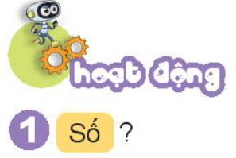
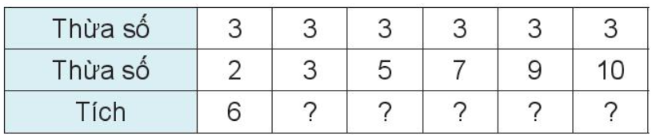

Slide 15

2
Nêu các số còn thiếu.
a)
3
6
9
?
?
18
?
24
?
30
b)
30
27
24
9
3
15

Slide 16
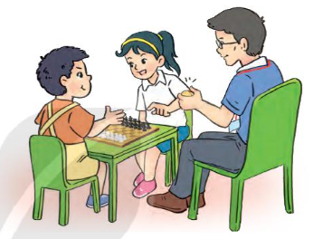
3
Mỗi bàn đấu cờ có 3 người. Hỏi 6 bàn đấu cờ vua như vậy có bao nhiêu người?
Tóm tắt
1 bàn : 3 người
6 bàn : ? người

Slide 17


Notes:
FACEBOOK Hương Thảo: https://www.facebook.com/huongthaoGADT

